Slide 1
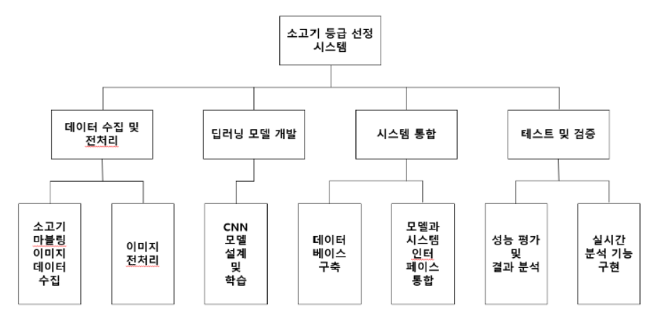
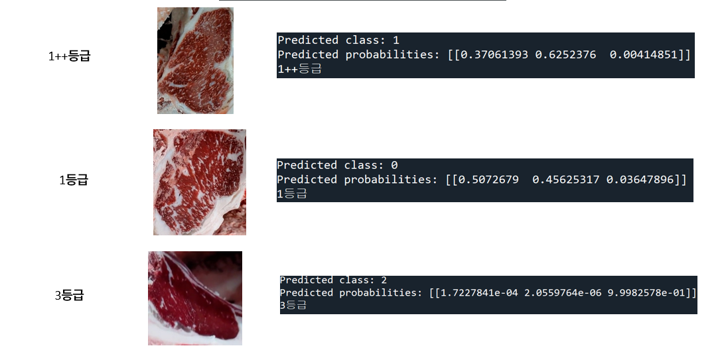
2024 Smart IT 창작물 경진대회
AI 소고기 등급 판별 서비스 프로그램
제 품 설 명
개 요
소비자와 유통자들이 항상 궁금해하던 소고기의 등급 구별 프로그램
기 능
카메라를 통해 소고기 사진을 촬영하면 등급을 1++, 1, 3등급으로 구분하여 소고기의 등급을 AI가 미리 학습한 내용을 통해 촬영한 소고기의 등급을 판정하여 알려준다.
구조도
실행화면

